Slide 1

Классификация потребителей

Slide 2
5 типов потребителей (по стратегии поведения):
Индивидуальные
Семейные и домохозяйства
Посредники
Снабженцы и представители фирм
Чиновники/ государственные рабочие
*иностранные юр. и физ. лица

Slide 3
Анализируя особенности поведения потребителей, следует учесть, что они возникают не сами по себе, а определяются различиями в психологических особенностях людей.
Б.Гантер и А.Фернхам, авторы первого систематического исследования в этой области, считают, что потенциально наиболее эффективный подход — психографика.
Психографика (psychographics) —психологическое исследование групп или индивидуумов с точки зрения характерных черт, ценностей, представлений, предпочтений и моделей поведения.

Slide 4
Традиционная классификация:
Пол
Возраст
Доход
Образование
Социально-профессиональный критерий
Быстрота реакции
Психотипы личности
Стиль (образ) жизни

Slide 5
Стадии знакомства с продуктом на пути к его приобретению Э. Роджерс :
внимание
интерес
оценка
проверка
адаптация
признание
Процесс принятия массовым потребителем нового товара носит название диффузии инновации.

Slide 6
5 типов потребителей по степени любви к новшествам. Э. Роджерс :
новаторы
ранние последователи
раннее большинство
позднее большинство
медлительные (консерваторы)

Slide 7
Виды потребителей по отношению к новым продуктам:
Суперноваторы.
Новаторы.
Обычные покупатели.
Консерваторы.
Суперконсерваторы.

Slide 8
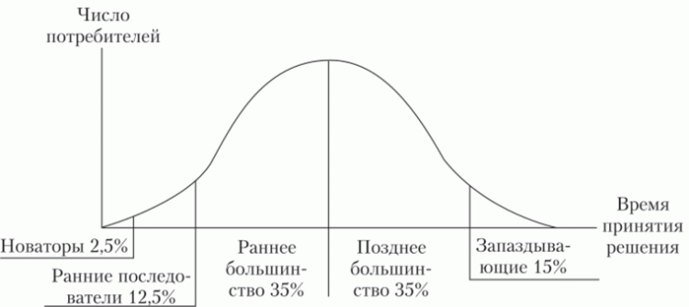
Распределение потребителей по степени любви к новшествам:

Slide 9
По быстроте реакции:
НОВАТОРЫ
АКТИВИСТЫ
ПРОГРЕССИСТЫ
МАТЕРИАЛИСТЫ
КОНСЕРВАТОРЫ

Slide 10
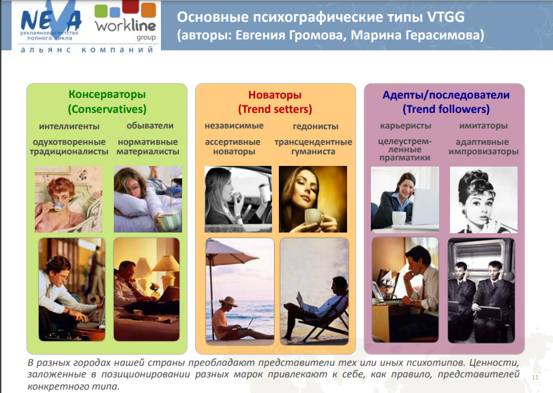

Slide 11
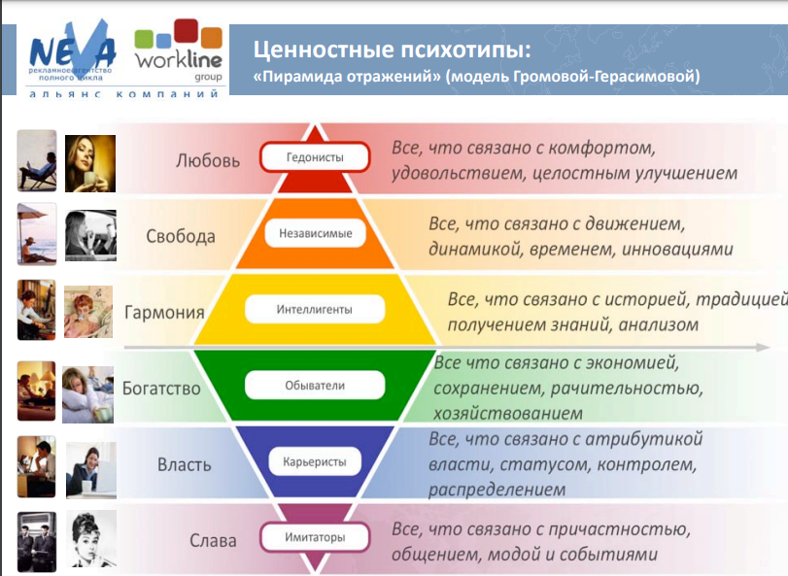

Slide 12
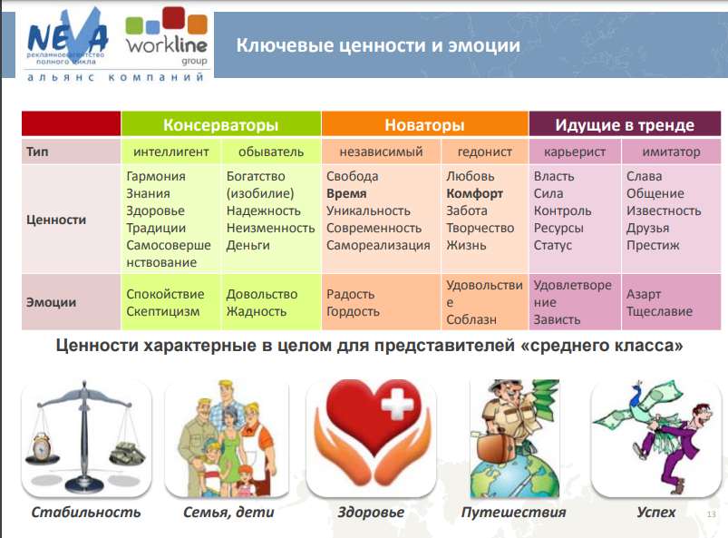

Slide 13
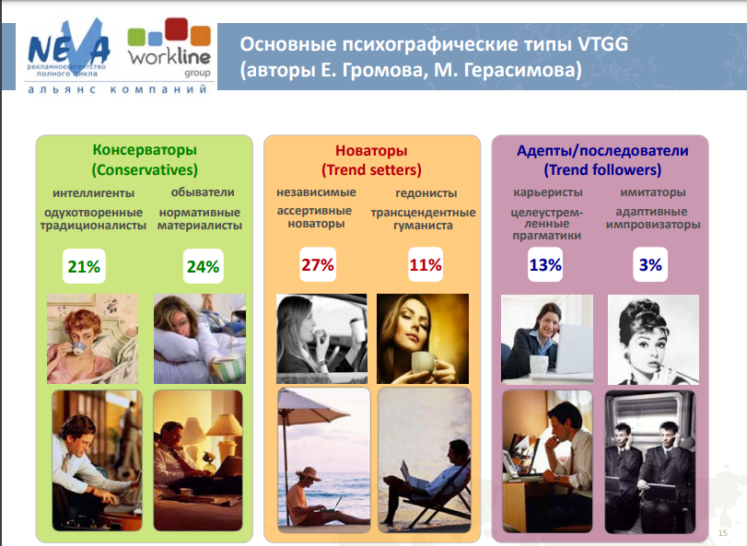

Slide 14
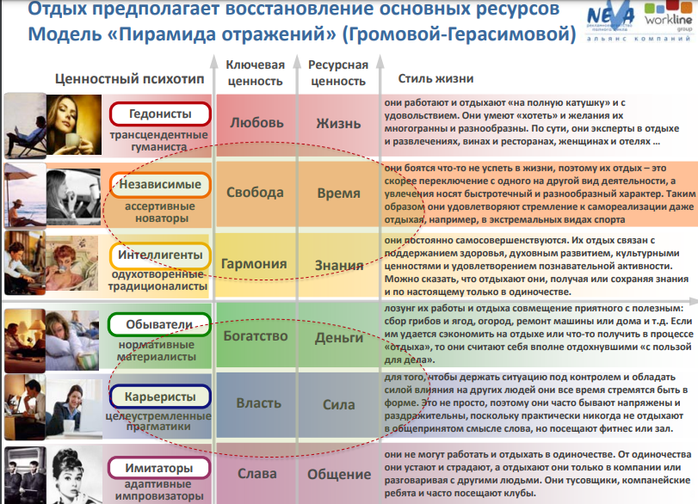

Slide 15
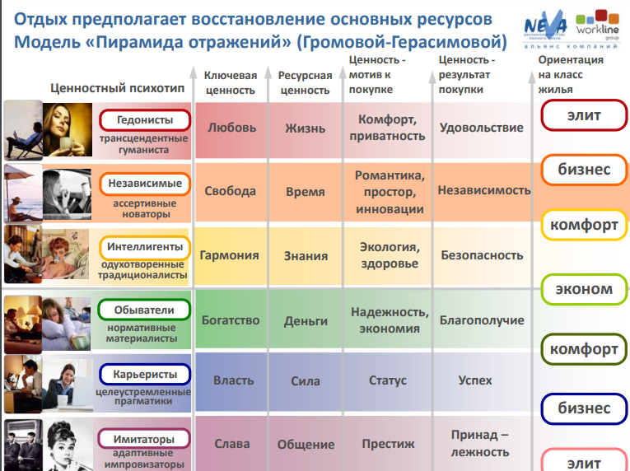

Slide 16
Новаторы 2-5%
Рискнули попробовать новинку
Цели: выделиться, самоутвердиться
Ощущения: риск и любопытство
Активисты 10-15%
Лидеры мнений в своей среде, товар становится «вирусным», известным и модным

Slide 17
Прогрессисты 25-35%
Более массовый сбыт на стадии роста
Материалисты 35-45%
Обеспечивают сбыт на стадии насыщения рынка
Консерваторы 12-18%
Не воспринимают новое и признают товар только тогда, когда он стал «традиционным»

Slide 18
3 вида потребителей по отношению к консультанту: (коммуникабельность)
Зажатые люди - это группа потребителей с комплексами, которые с трудом вступают в контакт, требуют повышенного внимания.
Равнодушный - не обращают внимание на представителя фирмы, не проявляют интерес к общению.
Раскованные люди легко начинают диалог.

Slide 19
Различают четыре вида потребителей по отношению к цене: (что важно)
ЭКОНОМНЫЙ - уровень цены, акции, скидки.
АПАТИЧНЫЙ – фирма, качество и престиж.
РАЦИОНАЛЬНЫЙ - соответствие цены и качества.
ПЕРФЕКЦИОНИСТ - образ товара.

